Slide 1
Ferdinand Magellan i Ivo Visin
Napravile: Lana Palada i Marela Smoljo

Slide 2
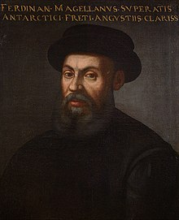
Ferdinand Magellan
Portugalski moreplovac
Rođenje: 4. veljače 1480. g., Sabrosa, Portugal
Preminuo: 27. travnja 1521. g., Mactan, Filipini
Oplovio je svijet za španjolskog kralja 1519. g
Na put je otišao s 25 godina
Isplovio je iz Seville s 5 brodova

Slide 3
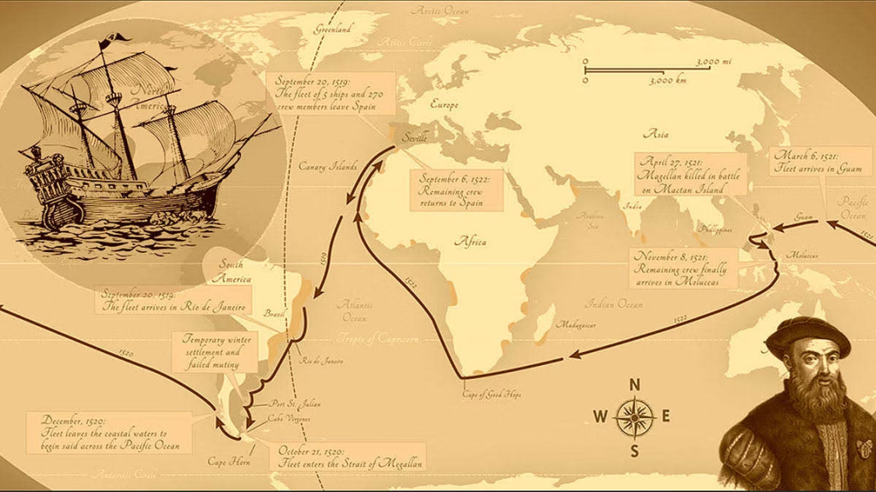
1520. g. otkrio je prolaz između Ognjene Zemlje i Patagonije
Nazvao je najveći svjetski ocean Tihim oceanom
Dio njegove posade poginulo je na Filipinskim otocima
234 člana posade krenula su na putovanje (vratilo ih se 17)

Slide 4
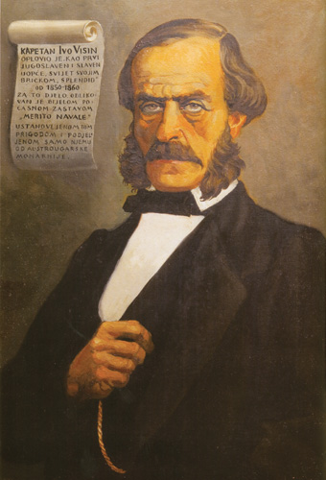
Ivo Visina
Hrvatski pomorac i istraživač
Rođenje: 3. studenoga 1806. g., Prčanj, Crna Gora
Preminuo: 17. kolovoza 1868. g., Prčanj, Crna Gora
Oplovio je svijet 11. veljače 1852. g
Prvi je Hrvat koji je oplovio svijet
Car Franjo Josip odlikovao ga je bijelom počasnom zastavom i viteškim križem reda Franje Josipa

Slide 5
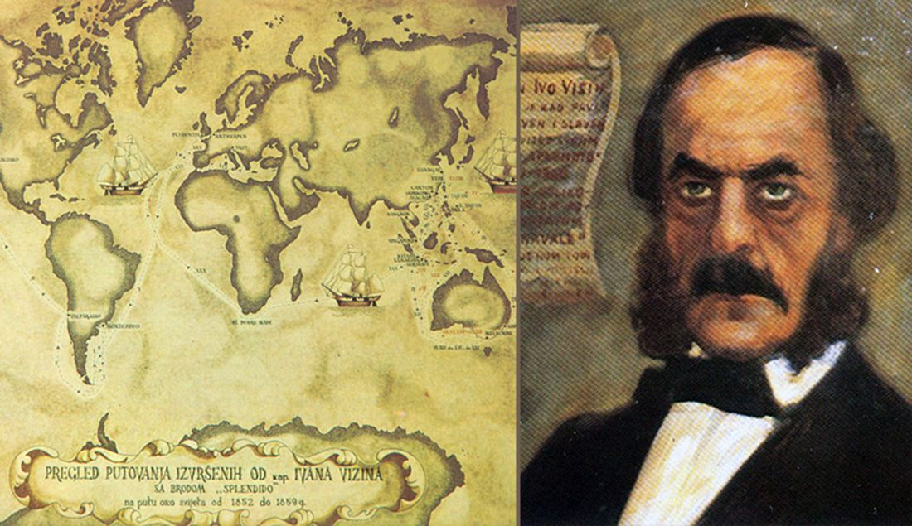
Visin je svijet oplovio na briku (jedrenjak srednje veličine s dva jarbola)
Isplovio je iz Antwerpena pod habsburškom zastavom
Devet članova posade s poručnikom Fridrihom Bellavitijem krenulo je na putovanje

Slide 6
HVALA NA PAŽNJI!

